Slide 1
Mysql 执行计划以及常见索引问题

Slide 2
执行计划总体说明
执行计划显示列 | 列说明 | 详细信息
id | 查询的顺序编号
select_type | 查询类型 | SIMPLE 、PRIMARY、UNION、UNION RESULT、DEPENDENT UNION、DEPENDENT SUBQUERY、SUBQUERY、DERIVED、MATERIALIZED、UNCACHEABLE SUBQUERY、UNCACHEABLE UNION
table | 查询涉及的表名 | 表名，别名，( union m,n ）。
partitions | 分区 | 查询使用到表分区的分区名。
type | 表连接的类型 | Null、system、const、eq_ref、ref、fulltext、ref_or_null、index merg、unique subquery、index subquery、range、index、all
possible_keys | 预计可能会使用的索引 | 这里说的索引只是可能会有到，实际不一定会用到
key | 实际查询使用的索引 | 这里指的是查询中实际真实使用到的索引
key_len | 使用的索引长度 | 例如多列联合索引，只用到最左的一列，那么使用到索引的长度则为该列的长度，所以该值不一定等于 key 列索引的长度。
ref | 关联信息
rows | 扫描的行数 | 该表格扫描到的行数。由于在mysql里边是嵌套链接，所以需要把所有rows相乘就会得到查询数据行关联的次数
filtered | 实际显示行数占扫描rows的比例 | 实际显示的行数 = rows * filtered / 100
extra | 特性使用 | Using index、Using index conditio、Using MRR、Using where、Using temporary、Using filesort

Slide 3
执行计划-查询方式汇总
SIMPLE：简单查询方式，一般不会不使用UNION和子查询等。
PRIMARY：该表格位于最外层开始查询，通常会跟其他查询方式组合。
UNION：UNION 第一个SELECT 为PRIMARY，第二个及之后的所有SELECT 为 UNION SELECT TYPE。
UNION RESULT：每个结果集的取出来后，会做合并操作，这个操作就是 UNION RESULT。
DEPENDENT UNION：子查询中的UNION操作，从UNION 第二个及之后的所有SELECT语句的SELECT TYPE为 DEPENDENT UNION，这个一般跟DEPENDENT SUBQUERY一起结合应用，子查询中UNION 的第一个为DEPENDENT SUBQUERY。
DEPENDENT SUBQUERY：子查询中内层的第一个SELECT，依赖于外部查询的结果集。
SUBQUERY：子查询内层查询的第一个SELECT，结果不依赖于外部查询结果集（不会被数据库引擎改写的情况）。
DERIVED：查询使用内联视图。
MATERIALIZED：子查询物化，表出现在非相关子查询中 并且需要进行物化时会出现MATERIALIZED关键词。
UNCACHEABLE SUBQUERY：结果集无法缓存的子查询，需要逐次查询。
UNCACHEABLE UNION：表示子查询不可被物化，需要逐次运行。

Slide 4
执行计划-查询方式
SIMPLE：简单查询方式，不使用UNION跟子查询。
PRIMARY：该表格位于最外层开始查询，通常会跟其他查询方式组合。
UNION：UNION 第一个SELECT 为PRIMARY，第二个及之后的所有SELECT 为 UNION SELECT TYPE。
UNION RESULT：每个结果集的取出来后，会做合并操作，这个操作就是 UNION RESULT。

Slide 5
执行计划-查询方式
DEPENDENT UNION：子查询中的UNION操作，从UNION 第二个及之后的所有SELECT语句的SELECT TYPE为 DEPENDENT UNION，这个一般跟DEPENDENT SUBQUERY一起结合应用，子查询中UNION 的第一个为DEPENDENT SUBQUERY。

Slide 6
执行计划-查询方式
DEPENDENT SUBQUERY：子查询中内层的第一个SELECT，依赖于外部查询的结果集。

Slide 7
执行计划-查询方式
SUBQUERY：子查询内层查询的第一个SELECT，结果不依赖于外部查询结果集（不会被数据库引擎改写的情况）。

Slide 8
执行计划-查询方式
DERIVED：查询使用内联视图。

Slide 9
执行计划-查询方式
MATERIALIZED：子查询物化，表出现在非相关子查询中 并且需要进行物化时会出现MATERIALIZED关键词。

Slide 10
执行计划-查询方式
UNCACHEABLE SUBQUERY：结果集无法缓存的子查询，需要逐次查询。

Slide 11
执行计划-查询方式
UNCACHEABLE UNION：表示子查询不可被物化 需要逐次运行。

Slide 12
执行计划-查询type汇总
null，不访问任何一个表格
System：The table has ojoin type 为const，并且表格仅含有1行记录nly one row (= system table). This is a special case of the const join type.
Const：主键或者唯一索引的常量查询，表格最多只有1行记录符合查询，通常const使用到主键或者唯一索引进行定值查询，常量查询非常快。
eq_ref：join 查询过程中，关联条件为主键或者唯一索引，出来的行数不止一行。eq_ref是一种性能非常好的 join 操作。
Ref：非聚集索引的常量查询，性能也是很不错的。
Fulltext：查询的过程中，使用到了 fulltext 索引（fulltext index在innodb引擎中，5.6版本之后的支持，老版本可能没有）。
ref_or_null：跟ref查询类似，在ref的查询基础上，不过会加多一个null值的条件查询。
index merg：当条件谓词使用到多个索引的最左边列并且谓词之间的连接为or的情况下，会使用到 索引联合查询。
unique subquery：eq_ref的一个分支，查询主键的子查询。
index subquery：ref的一个分支，查询非聚集索引的子查询。
Range：使用到索引范围查询的时候：=、<>、>、>=、<、<=、IS NULL、BETWEEN、IN、<=>
Index：使用到索引，但是不是索引查找，而是对索引树做一个扫描，即使是索引扫描，大多数情况下也是比全表扫描性能要好的，因为索引树上的键值只有索引列键值+主键，而全表扫描则是在 聚集索引树（主键+所有列）上进行扫描，索引树相比之下要廋得多跟小得多了。
All：全表扫描，性能比较差
null->system->const->eq-ref->ref->fulltext->ref_or_null->index_merge->unique_subquery->index_subquery->range->index->ALL

Slide 13
执行计划-查询type
null，不访问任何一个表格

Slide 14
执行计划-查询type
Const 常量查询：主键或者唯一索引的常量查询，表格最多只有1行记录符合查询，通常const使用到主键或者唯一索引进行定值查询

Slide 15
执行计划-查询type
eq_ref：join 查询过程中，关联条件为主键或者唯一索引，出来的行数不止一行，是一种性能非常好的 join 操作。

Slide 16
执行计划-查询type
Ref:非聚集索引的常量查询,性能也是很不错.

Slide 17
执行计划-查询type
Fulltext:查询的过程中，使用到了 fulltext 索引（fulltext index在innodb引擎中，只有5.6版本之后的支持）

Slide 18
执行计划-查询type
ref_or_null:跟ref查询类似，在ref的查询基础上，不过会加多一个null值的条件查询.

Slide 19
执行计划-查询type
index merg:当条件谓词使用到多个索引的最左边列并且谓词之间的连接为or的情况下，会使用到 索引联合查询.

Slide 20
执行计划-查询type
Range:使用到索引范围查询的时候：=、<>、>、>=、<、<=、IS NULL、BETWEEN、IN、<=> (这是个表达式：左边可以推出右边,右边也可推出左边)

Slide 21
执行计划-查询type
Index:使用到索引，但是不是索引查找，而是对索引树做一个扫描，即使是索引扫描，大多数情况下也是比全表扫描性能要好的，因为索引树上的键值只有索引列键值+主键，而全表扫描则是在 聚集索引树（主键+所有列）上进行扫描，索引树相比之下要廋得多跟小得多了.

Slide 22
执行计划-查询type
All:全表扫描，性能很差.

Slide 23
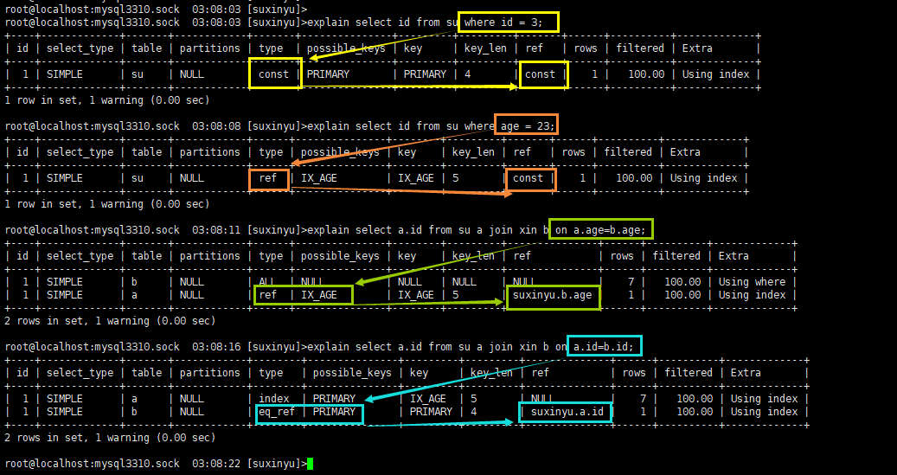
执行计划-查询ref关联信息

Slide 24
执行计划-查询extra特性
Using index：使用到索引。
Using index conditio：使用到索引过滤。
Using MRR：使用到索引内部排序。
Using where：使用到where条件。
Using temporary：使用到临时表。
Using filesort ：无法利用索引来完成的排序。，mysql会对结果使用一个外部索引排序，而不是按索引次序从表里读取行。mysql有两种文件排序算法，这两种排序方式都可以在内存或者磁盘上完成，explain不会告诉你mysql将使用哪一种文件排序，也不会告诉你排序会在内存里还是磁盘上完成。

Slide 25
执行计划-查询limit
limit 匹配后就不会继续进行扫描

Slide 26
索引常见问题
使用 like 语句时，%在右边才会使用索引，两个%%也会导致索引失效
%在左边，不走索引

Slide 27
索引常见问题
or 条件中有未建立索引的列,索引会失效
Email 列没加索引，整个查询都不走索引

Slide 28
索引常见问题
条件的类型不一致

Slide 29
索引常见问题
!= 号<>
例外：如果是主键，则会走索引

Slide 30
索引常见问题
>< 号
例外：如果是主键或索引是整数类型，则会走索引

Slide 31
索引常见问题
order by
例外：如果是主键或索引是整数类型，则会走索引

Slide 32
索引常见问题
组合索引：遵循最左前缀
若 name 和 email 组成组合索引 create index ix_name_email on user(name,email);
name and email -- 使用索引
email and name -- 不使用索引
name -- 使用索引
email -- 不使用索引

Slide 33
索引常见问题
SELECT `sname` FROM `stu` WHERE `age`+10=30;-- 不会使用索引，因为所有索引列参与了计算
SELECT `sname` FROM `stu` WHERE LEFT(`date`,4) <1990;
-- 不会使用索引，因为使用了函数运算，原理与上面相同
另外注意：一般正则表达式也会让索引失效（regexp关键字）：
SELECT prod_name FROM products WHERE prod_name REGEXP '1000’ ORDER BY prod_name;

Slide 34
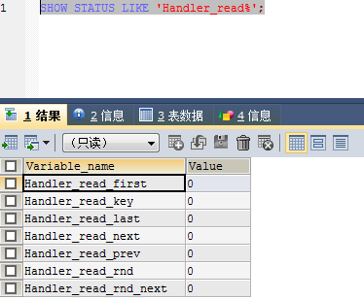
索引常见问题
Join 语句中Join 条件字段类型不一致的时候MySQL 无法使用索引.
in 尽量改成 union /join.
not in ,not exist.
MySQL 目前不支持函数索引.
过滤字段使用了函数运算后（如abs(column)），MySQL 无法使用索引.
如果MySQL估计使用索引比全表扫描更慢，则不使用索引。
尽量避免在 where 子句中使用 or 来连接条件，容易导致引擎放弃使用索引而进行全表扫描，如： select id from t where num=10 or num=20 可以这样查询：select id from t where num=10 union all select id from t where num=20
越高越好
越高说明越低效

